Slide 1



Création et utilisation de la base de données
YAD 95

Slide 2

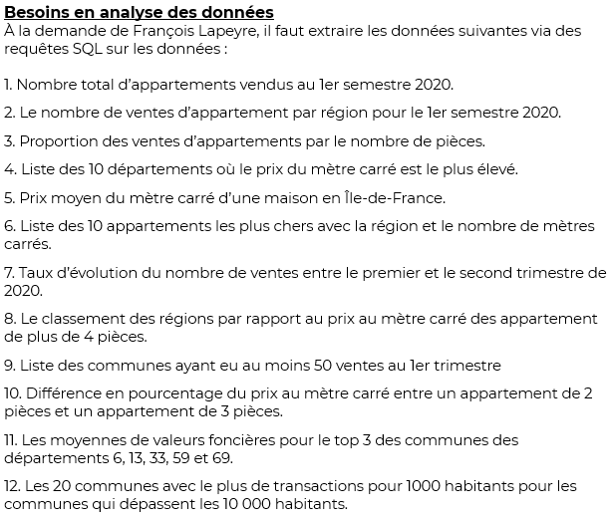
Rôle : Data Engineer pour Laplace Immo
But : centraliser les transactions immobilières pour analyser le marché (prix/m², zones dynamiques).
Périmètre : Sur les données du 1er semestre 2020.
Livrables : base SQLite + requêtes SQL + support de présentation (méthodo + résultats).

Slide 3
La stratégie de sauvegarde et la conformité RGPD
Base de données stockée en local (SQLite) pour le POC (simplicité, reproductibilité).
Sauvegarde : fichier .sqlite + exports CSV “propres” (région, département, commune, vente) + versionning (nommage par date).
RGPD : seules les variables nécessaires à l’analyse sont conservées
(pas de données personnelles type “nom de l’acquéreur”, etc.).
Résultats communiqués sous forme agrégée (par région/département/commune).

Slide 4
Les données initiales
Fichier DVF / Valeurs foncières : transactions (date, valeur, type_local, surface, pièces, lots…).
Référentiel géographique : régions / départements / communes + population.
Périmètre d’étude : S1 2020 (POC).
Code service CH | Reference document | 1 Articles CGI | 2 Articles CGI | 3 Articles CGI | 4 Articles CGI | 5 Articles CGI | No disposition | Date mutation | Nature mutation | Valeur fonciere | No voie | B/T/Q | Code type de voie | Type de voie | Code voie | Voie | Code ID commune | Code postal | Commune | Code departement | Code commune | Préfixe de section | Section | No plan | No Volume | 1er lot | Surface Carrez du 1er lot | 2eme lot | Surface Carrez du 2eme lot | 3eme lot | Surface Carrez du 3eme lot | 4eme lot | Surface Carrez du 4eme lot | 5eme lot | Surface Carrez du 5eme lot | Nombre de lots | Code type local | Type local | Identifiant local | Surface reelle bati | Nombre pieces principales | Nature culture | Nature culture speciale | Surface terrain | Nom de l'acquereur
 |  |  |  |  |  |  | 1 | 2020/01/02 | Vente | 165000 | 347 |  | 0 | RUE | 20 | DU CHATEAU | 1 | 1170 | CHEVRY | 01 | 103 |  | A | 302 |  | 12 | 48,22 |  |  |  |  |  |  |  |  | 2 | 2 | Appartement |  | 48 | 3 |  |  |  | GUIRAO
 |  |  |  |  |  |  | 1 | 2020/01/02 | Vente | 355680 | 4 |  | 15 | BD | 1000 | EDOUARD BAUDOIN | 205 | 6160 | ANTIBES | 06 | 004 |  | CP | 186 |  | 132 | 39,11 |  |  |  |  |  |  |  |  | 2 | 2 | Appartement |  | 40 | 1 |  |  |  | HARNOIS
 |  |  |  |  |  |  | 1 | 2020/01/02 | Vente | 229500 | 20 | B | 0 | RUE | 3975 | MARCEAU | 142 | 6000 | NICE | 06 | 088 |  | LS | 169 |  | 99 | 80,25 |  |  |  |  |  |  |  |  | 1 | 2 | Appartement |  | 82 | 3 |  |  |  | ROGIER
 |  |  |  |  |  |  | 1 | 2020/01/02 | Vente | 125000 | 550 |  | 3 | RTE | 1011 | DES VESPINS RN7 | 228 | 6700 | SAINT LAURENT DU VAR | 06 | 123 |  | AO | 348 |  | 242 | 27,51 |  |  |  |  |  |  |  |  | 1 | 2 | Appartement |  | 27 | 1 |  |  |  | BOCQUIER
 |  |  |  |  |  |  | 1 | 2020/01/02 | Vente | 90000 | 9300 |  | 18 | RES | A084 | LES ARPEGES BD DES ABA | 326 | 13400 | AUBAGNE | 13 | 005 |  | AW | 224 |  | 218 | 47,33 |  |  |  |  |  |  |  |  | 1 | 2 | Appartement |  | 47 | 2 |  |  |  | GUILLOSSOU
Avant
id_codedep_codecommune | date_mutation | nature_mutation | valeur_fonciere | code_type_local | type_local | surface_reelle_bati | nb_pieces_principales | nb_lots | surface_carrez_lot1 | surface_terrain
01103 | 02/01/2020 | Vente | 165000 | 2 | Appartement | 48 | 3 | 2 | 48.22
06004 | 02/01/2020 | Vente | 355680 | 2 | Appartement | 40 | 1 | 2 | 39.11
06088 | 02/01/2020 | Vente | 229500 | 2 | Appartement | 82 | 3 | 1 | 80.25
06123 | 02/01/2020 | Vente | 125000 | 2 | Appartement | 27 | 1 | 1 | 27.51
13005 | 02/01/2020 | Vente | 90000 | 2 | Appartement | 47 | 2 | 1 | 47.33
13028 | 02/01/2020 | Vente | 93000 | 2 | Appartement | 24 | 1 | 1 | 25.31
13208 | 02/01/2020 | Vente | 298100 | 2 | Appartement | 70 | 3 | 2 | 70.84
13212 | 02/01/2020 | Vente | 163500 | 2 | Appartement | 66 | 3 | 2 | 67.19
14338 | 02/01/2020 | Vente | 53000 | 2 | Appartement | 19 | 1 | 2 | 18.89
Après
nettoyage

Slide 5
Transformation des données
Sélection des colonnes utiles (suppression des colonnes redondantes).
Création des tables region / departement / commune / vente (3NF).
Suppression des doublons sur les dimensions (ex : régions/départements/communes).
Création des clés :
id_vente : auto-increment côté SQLite
id_codedep_codecommune : concat code_departement + code_commune (avec zéros)
Nettoyages :
décimales : virgule → point (pour REAL)
gestion des valeurs manquantes (NULL)
création d’une VIEW vente_clean avec date_iso (filtrage T1/T2 fiable)
Chargement dans l’ordre : region → departement → commune → vente
Contrôles : clés primaires uniques + foreign keys OK.

Slide 6
L’extrait du dictionnaire des données
Extrait dictionnaire table ‘vente’
CODE | SIGNIFICATION | TYPE | LONGUEUR | NATURE | REGLE DE GESTION | REGLE DE CALCUL
id_vente | auto incrémentions de 1 jusqu’à la fin pour chaque ventes | Integer | NC | Elémentaire | non nul | NC
id_codedep_codecommune | concaténation entre Code departement et Code commune | Varchar | NC | Elémentaire | code departement + code communes | NC
Date mutation (date_mutation) | Date de la vente / mutation | Date | NC | Elémentaire | Non nul. Format date (AAAA-MM-JJ). | NC
Nature mutation (nature_mutation) | Type de mutation (vente, etc.) | Varchar | 5 | Elémentaire | non nul et = à "Ventes" | NC
Valeur fonciere (valeur_fonciere) | Prix de transaction | Decimal | NC | Elémentaire | nullable =>0 | NC
Code type local (code_type_local) | Code du type de bien | Integer | NC | Elémentaire | Non nul 1=Maison, 2=Appartement chiffre oblgrt | NC
type local (type_local) | type de local du bien | Varchar | 11 | Elémentaire | "Maison" ou "Appartement" | NC
Surface reelle bati (surface_reelle_bati) | Surface bâtie (m²) | Integer | NC | Elémentaire | Non nul > 0 chiffre obligatoirement | NC
Nombre pieces principales (nb_pieces_principales) | Nb de pièces principales | Integer | NC | Elémentaire | Non nul > 0 chiffre obligatoirement | NC
Nombre de lots (nb_lots) | Nb de lots vendus | Integer | NC | Elémentaire | Non nul >= 0 chiffre obligatoirement | NC
Surface Carrez du 1er lot (surface_carrez_lot1) | Surface Carrez lot 1 (m²) | Decimal | NC | Elémentaire | Non nul >= 0 chiffre obligatoirement | NC
Surface terrain (surface_terrain) | Surface du terrain (m²) | Integer | NC | Elémentaire | nul possible, (ex appartement =nul ou maison sans terrain | NC
Extrait dictionnaire table ‘commune’
CODE | SIGNIFICATION | TYPE | LONGUEUR | NATURE | REGLE DE GESTION | REGLE DE CALCUL
id_codedep_codecommune | concaténation entre CODDEP et CODCOM | Varchar | NC | Elémentaire | CODDEP + CODCOM non nul | NC
CODDEP (code_departement) | Code INSEE du département | VARCHAR | 3 | Élémentaire | Non nul. | NC
CODCOM (code_commune) | Code commune dans le département (3 chiffres) | VARCHAR | 3 | Élémentaire | Non nul 3 caractères max | NC
COM (nom_commune) | Nom de la commune | VARCHAR | 100 | Élémentaire | Non nul. | NC
PTOT (population_totale) | Population totale | INT | NC | Élémentaire | Non nul. | NC
Extrait dictionnaire table ‘departement’
CODE | SIGNIFICATION | TYPE | LONGUEUR | NATURE | REGLE DE GESTION | REGLE DE CALCUL
code_departement (CODDEP) | Code INSEE du département | VARCHAR | 3 | Élémentaire | Non nul. | NC
code_region (CODREG) | Code INSEE de la région | VARCHAR | 2 | Élémentaire | Non nul | NC
nom_departement (dep_nom) | Nom du département | VARCHAR | 50 | Élémentaire | Non nul
Extrait dictionnaire table ‘region’
CODE | SIGNIFICATION | TYPE | LONGUEUR | NATURE | REGLE DE GESTION | REGLE DE CALCUL
reg_code (code_region) | Code région INSEE | VARCHAR | 2 | Élémentaire | Non nul. 2 chiffres
reg_nom (nom_region) | Nom de la région | VARCHAR | 50 | Élémentaire | Non nul

Slide 7
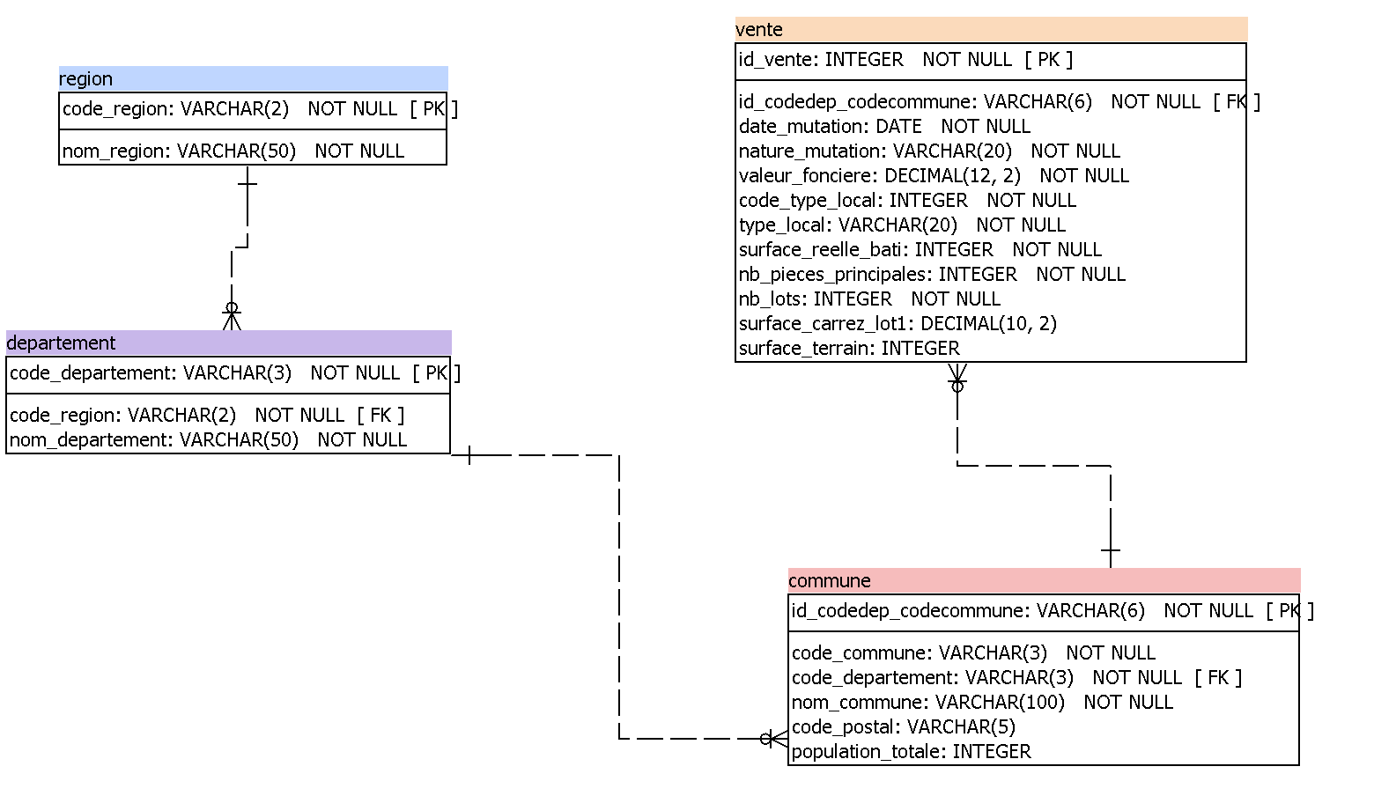
Le schéma relationnel normalisé

Slide 8
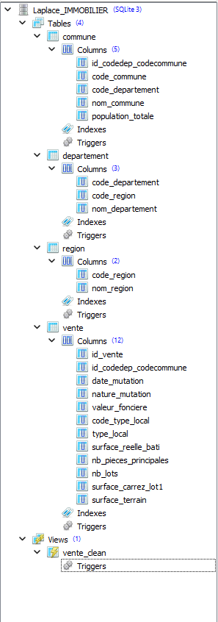
La base de données avec les tables créées et les données chargées
Nombre de ligne par table SQL hors en-tête CSV :
- commune : | 34 991 lignes
- departement | 109 lignes
- region | 19 lignes
-vente | 34 169 lignes
Nombre de ligne par table fichier CSV brut :
- commune : | 34 992 lignes
- departement | 110 lignes
- region | 20 lignes
-vente | 34 170 lignes

Slide 9

Les requêtes ou screenshot qui permettent de démontrer le bon chargement des données
SELECT
(SELECT COUNT(*) FROM region) nb_regions,
(SELECT COUNT(*) FROM departement) nb_departements,
(SELECT COUNT(*) FROM commune) nb_communes,
(SELECT COUNT(*) FROM vente) nb_ventes;

Slide 10

Requêtes SQL et résultats
Une requête par slide

Slide 11
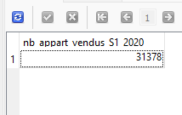
Requête 1
Nombre total d’appartements vendus (S1 2020)
SELECT COUNT(*) AS nb_appart_vendus_S1_2020
FROM vente
WHERE type_local = 'Appartement'
AND nature_mutation = 'Vente’;
Résultat
Dans le premier semestre, 31 378 appartements ont été vendus.
Les données analysées concernent uniquement des mutations de type « Vente », ce qui permet de représenter fidèlement le marché immobilier.

Slide 12
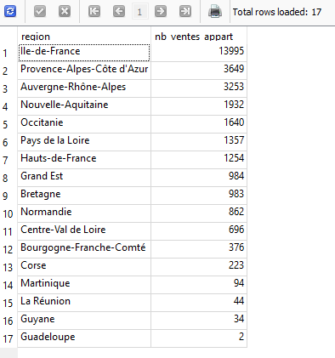
Requête 2
Le nombre de ventes d’appartement par région pour le 1er semestre2020.
SELECT
r.nom_region AS region,
COUNT(*) AS nb_ventes_appart
FROM vente v
JOIN commune c
ON v.id_codedep_codecommune = c.id_codedep_codecommune
JOIN departement d
ON c.code_departement = d.code_departement
JOIN region r
ON d.code_region = r.code_region
WHERE v.type_local = 'Appartement'
AND v.nature_mutation = 'Vente'
GROUP BY r.nom_region
ORDER BY nb_ventes_appart DESC;
La région d’Ile de France concentre le plus grand nombre de ventes d’appartements sur la période étudiée. Cette répartition aide Laplace Immo à adapter ses actions commerciales selon l’activité régionale.

Slide 13
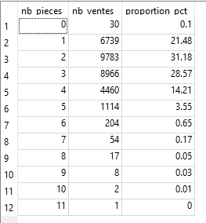
Requête 3
Proportion d’appartements par le nombre de pièces
WITH app AS (
SELECT nb_pieces_principales
FROM vente
WHERE type_local = 'Appartement'
AND nature_mutation = 'Vente'
AND nb_pieces_principales IS NOT NULL
)
SELECT
nb_pieces_principales AS nb_pieces,
COUNT(*) AS nb_ventes,
ROUND(100.0 * COUNT(*) / (SELECT COUNT(*) FROM app), 2) AS proportion_pct
FROM app
GROUP BY nb_pieces_principales
ORDER BY nb_pieces_principales;
Les appartements de 2 et 3 pièces représentent la plus grande part des ventes. Cela indique que la demande se concentre majoritairement sur les typologies [petites/moyennes] surfaces (selon ton résultat).

Slide 14
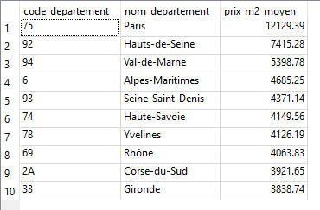
Requête 4
Liste des 10 départements où le prix du mètre carré est le plus élevé.
SELECT
d.code_departement,
d.nom_departement,
ROUND(AVG(v.valeur_fonciere / v.surface_reelle_bati), 2) AS prix_m2_moyen
FROM vente v
JOIN commune c
ON v.id_codedep_codecommune = c.id_codedep_codecommune
JOIN departement d
ON c.code_departement = d.code_departement
WHERE v.nature_mutation = 'Vente'
AND v.valeur_fonciere IS NOT NULL
AND v.surface_reelle_bati IS NOT NULL
AND v.surface_reelle_bati > 0
GROUP BY d.code_departement, d.nom_departement
ORDER BY prix_m2_moyen DESC
LIMIT 10;
Les départements les plus chers au m² sont principalement situés dans les zones urbaines et tendues. Ce classement permet d’identifier les marchés où le pouvoir d’achat immobilier est le plus élevé.

Slide 15

Requête 5
Prix moyen du mètre carré d’une maison en Île-de-France.
SELECT
ROUND(AVG(v.valeur_fonciere / v.surface_reelle_bati), 2) AS prix_m2_maison_IDF
FROM vente v
JOIN commune c
ON v.id_codedep_codecommune = c.id_codedep_codecommune
JOIN departement d
ON c.code_departement = d.code_departement
JOIN region r
ON d.code_region = r.code_region
WHERE v.type_local = 'Maison'
AND v.nature_mutation = 'Vente'
AND r.nom_region = 'Ile-de-France'
AND v.valeur_fonciere IS NOT NULL
AND v.surface_reelle_bati IS NOT NULL
AND v.surface_reelle_bati > 0;
Le prix moyen du m² pour une maison en Île-de-France est particulièrement élevé, ce qui reflète la forte tension immobilière dans cette région. Cette information est utile pour accompagner les clients dans l’estimation de leur budget.

Slide 16
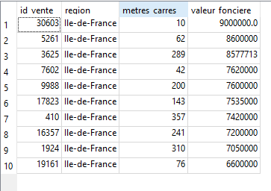
Requête 6
Liste des 10 appartements les plus chers avec la région et le nombre de mètres carrés.
SELECT
v.id_vente,
r.nom_region AS region,
v.surface_reelle_bati AS metres_carres,
v.valeur_fonciere
FROM vente v
JOIN commune c
ON v.id_codedep_codecommune = c.id_codedep_codecommune
JOIN departement d
ON c.code_departement = d.code_departement
JOIN region r
ON d.code_region = r.code_region
WHERE v.type_local = 'Appartement'
AND v.nature_mutation = 'Vente'
AND v.valeur_fonciere IS NOT NULL
AND v.surface_reelle_bati IS NOT NULL
AND v.surface_reelle_bati > 0
ORDER BY v.valeur_fonciere DESC
LIMIT 10;
Les 10 appartements les plus chers se situent majoritairement dans des régions à forte tension immobilière (IDF).
L’ajout de la surface permet de contextualiser : un prix élevé peut venir soit d’un bien très grand, soit d’un prix au m² très élevé.
On observe un outlier important : un appartement vendu 9 000 000 € pour une surface de 10 m², soit un prix au m² irréaliste. Cette valeur est donc considérée comme une anomalie (erreur de déclaration ou transaction particulière) et devra être filtrée lors du nettoyage des données.

Slide 17
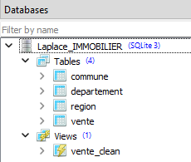
Requête 7
Taux d’évolution du nombre de ventes entre le premier et le second
trimestre de 2020
Avant de répondre a la requête n°7, J’ai créé une « view » à partir de la table « vente » afin de convertir la colonne date_mutation, qui était au format texte (DD/MM/YYYY), en un format ISO (YYYY-MM-DD).Cette transformation permet de trier et comparer correctement les dates, notamment pour obtenir la date maximale après le 31 mars 2020, ce qui n’était pas possible avec le format initial.
CREATE VIEW IF NOT EXISTS vente_clean AS
SELECT
v.*,
substr(TRIM(v.date_mutation), 7, 4) || '-' || substr(TRIM(v.date_mutation), 4, 2) || '-' || substr(TRIM(v.date_mutation), 1, 2) AS date_iso
FROM vente v
WHERE v.date_mutation IS NOT NULL
AND TRIM(v.date_mutation) <> '';

Slide 18

Requête 7
Taux d’évolution du nombre de ventes entre le premier et le second
trimestre de 2020
WITH t AS (
SELECT
SUM(CASE WHEN date_iso >= '2020-01-01' AND date_iso < '2020-04-01' THEN 1 ELSE 0 END) AS ventes_T1,
SUM(CASE WHEN date_iso >= '2020-04-01' AND date_iso < '2020-07-01' THEN 1 ELSE 0 END) AS ventes_T2
FROM vente_clean
WHERE nature_mutation = 'Vente'
)
SELECT
ventes_T1,
ventes_T2,
ROUND(100.0 * (ventes_T2 - ventes_T1) / NULLIF(ventes_T1, 0), 2) AS taux_evolution_pct
FROM t;
Le nombre de ventes immobilières augmente de 3,68 % entre le premier et le second trimestre 2020.Cette légère hausse peut s’expliquer par un rattrapage des transactions après le ralentissement observé en début d’année

Slide 19
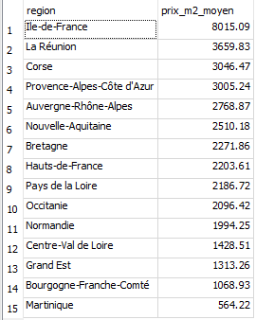
Requête 8
Le classement des régions par rapport au prix au mètre carré des
appartement de plus de 4 pièces.
SELECT
r.nom_region AS region,
ROUND(AVG(v.valeur_fonciere / v.surface_reelle_bati), 2) AS prix_m2_moyen
FROM vente_clean v
JOIN commune c
ON v.id_codedep_codecommune = c.id_codedep_codecommune
JOIN departement d
ON c.code_departement = d.code_departement
JOIN region r
ON d.code_region = r.code_region
WHERE v.type_local = 'Appartement'
AND v.nature_mutation = 'Vente'
AND v.nb_pieces_principales > 4
AND v.valeur_fonciere IS NOT NULL
AND v.surface_reelle_bati IS NOT NULL
AND v.surface_reelle_bati > 0
GROUP BY r.nom_region
ORDER BY prix_m2_moyen DESC;
Le prix moyen au m² en Île-de-France est de 8 015 €, ce qui reste le plus élevé.Cette valeur correspond uniquement aux appartements de plus de 4 pièces et à l’ensemble de la région, ce qui réduit la moyenne par rapport à Paris intra-muros.

Slide 20
Requête 9
Liste des communes ayant eu au moins 50 ventes au 1er trimestre
Nom commune code_departement nom_region nb_ventes_T1
Paris 17e Arrondissement 75 Ile-de-France 228
Paris 15e Arrondissement 75 Ile-de-France 215
Paris 18e Arrondissement 75 Ile-de-France 209
Nice 6 Provence-Alpes-Côte d'Azur 173
Paris 11e Arrondissement 75 Ile-de-France 169
Paris 16e Arrondissement 75 Ile-de-France 165
Bordeaux 33 Nouvelle-Aquitaine 157
Paris 14e Arrondissement 75 Ile-de-France 146
Paris 20e Arrondissement 75 Ile-de-France 127
Nantes 44 Pays de la Loire 119
Paris 19e Arrondissement 75 Ile-de-France 116
Paris 12e Arrondissement 75 Ile-de-France 110
Paris 10e Arrondissement 75 Ile-de-France 109
Grenoble 38 Auvergne-Rhône-Alpes 106
Paris 9e Arrondissement 75 Ile-de-France 106
Boulogne-Billancourt 92 Ile-de-France 99
Paris 13e Arrondissement 75 Ile-de-France 94
Paris 7e Arrondissement 75 Ile-de-France 87
Paris 6e Arrondissement 75 Ile-de-France 86
Asnières-sur-Seine 92 Ile-de-France 81
Marseille 8e Arrondissement 13 Provence-Alpes-Côte d'Azur 81
Courbevoie 92 Ile-de-France 80
Paris 3e Arrondissement 75 Ile-de-France 79
Paris 5e Arrondissement 75 Ile-de-France 79
Toulouse 31 Occitanie 78
Antibes 6 Provence-Alpes-Côte d'Azur 77
Marseille 4e Arrondissement 13 Provence-Alpes-Côte d'Azur 72
Marseille 1er Arrondissement 13 Provence-Alpes-Côte d'Azur 71
Rueil-Malmaison 92 Ile-de-France 68
Vincennes 94 Ile-de-France 68
Lille 59 Hauts-de-France 67
Marseille 9e Arrondissement 13 Provence-Alpes-Côte d'Azur 66
Montreuil 93 Ile-de-France 65
Angers 49 Pays de la Loire 64
Nîmes 30 Occitanie 63
La Ciotat 13 Provence-Alpes-Côte d'Azur 62
Paris 8e Arrondissement 75 Ile-de-France 62
Sète 34 Occitanie 62
Paris 2e Arrondissement 75 Ile-de-France 61
Rennes 35 Bretagne 61
Paris 4e Arrondissement 75 Ile-de-France 60
Levallois-Perret 92 Ile-de-France 59
Toulon 83 Provence-Alpes-Côte d'Azur 59
Saint-Maur-des-Fossés 94 Ile-de-France 56
Ajaccio 2A Corse 54
Versailles 78 Ile-de-France 54
Puteaux 92 Ile-de-France 53
Issy-les-Moulineaux 92 Ile-de-France 50
SELECT
c.nom_commune,
d.code_departement,
r.nom_region,
COUNT(*) AS nb_ventes_T1
FROM vente_clean v
JOIN commune c
ON v.id_codedep_codecommune = c.id_codedep_codecommune
JOIN departement d
ON c.code_departement = d.code_departement
JOIN region r
ON d.code_region = r.code_region
WHERE v.nature_mutation = 'Vente'
AND v.date_iso >= '2020-01-01'
AND v.date_iso < '2020-04-01'
GROUP BY c.nom_commune, d.code_departement, r.nom_region
HAVING COUNT(*) >= 50
ORDER BY nb_ventes_T1 DESC;
Certaines grandes communes concentrent un volume important de transactions immobilières au T1 2020.Cette information permet d’identifier les zones les plus dynamiques du marché pour les agences Laplace Immo.

Slide 21

Requête 10
Différence en pourcentage du prix au mètre carré entre un
appartement de 2 pièces et un appartement de 3 pièces.
WITH prix_m2 AS (
SELECT
nb_pieces_principales AS nb_pieces,
AVG(valeur_fonciere / surface_reelle_bati) AS prix_m2_moyen
FROM vente_clean
WHERE type_local = 'Appartement'
AND nature_mutation = 'Vente'
AND nb_pieces_principales IN (2, 3)
AND valeur_fonciere IS NOT NULL
AND surface_reelle_bati IS NOT NULL
AND surface_reelle_bati > 0
GROUP BY nb_pieces_principales
)
SELECT
ROUND((SELECT prix_m2_moyen FROM prix_m2 WHERE nb_pieces = 2), 2) AS prix_m2_2p,
ROUND((SELECT prix_m2_moyen FROM prix_m2 WHERE nb_pieces = 3), 2) AS prix_m2_3p,
ROUND(
100.0 *
(
(SELECT prix_m2_moyen FROM prix_m2 WHERE nb_pieces = 3)
-
(SELECT prix_m2_moyen FROM prix_m2 WHERE nb_pieces = 2)
)
/
(SELECT prix_m2_moyen FROM prix_m2 WHERE nb_pieces = 2)
, 2) AS diff_pct_3p_vs_2p;
Résultat :
Le prix moyen au m² d’un appartement 2 pièces est de 4932.85 €/m², contre 4285.37 €/m² pour un 3 pièces. Les 3 pièces sont donc en moyenne 13,13 % moins chers au m², ce qui s’explique par le fait que les petites surfaces sont généralement plus valorisées.

Slide 22
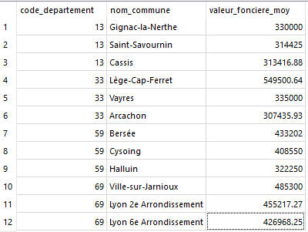
Requête 11
Les moyennes de valeurs foncières pour le top 3 des communes des
départements 6, 13, 33, 59 et 69.
WITH moyennes AS (
SELECT
d.code_departement,
c.nom_commune,
AVG(v.valeur_fonciere) AS valeur_fonciere_moy
FROM vente_clean v
JOIN commune c ON v.id_codedep_codecommune = c.id_codedep_codecommune
JOIN departement d ON c.code_departement = d.code_departement
WHERE v.nature_mutation = 'Vente'
AND v.valeur_fonciere IS NOT NULL
AND d.code_departement IN ('06','13','33','59','69')
GROUP BY d.code_departement, c.nom_commune
),
classement AS (
SELECT
*,
ROW_NUMBER() OVER (
PARTITION BY code_departement
ORDER BY valeur_fonciere_moy DESC
) AS rang
FROM moyennes
)
SELECT
code_departement,
nom_commune,
ROUND(valeur_fonciere_moy, 2) AS valeur_fonciere_moy
FROM classement
WHERE rang <= 3
ORDER BY code_departement, valeur_fonciere_moy DESC;
Le département 06 ne contient aucune vente exploitable dans la base de données (valeur foncière non renseignée ou pas de transactions).Il n’a donc pas été possible de calculer un top 3 de communes pour ce département.

Slide 23
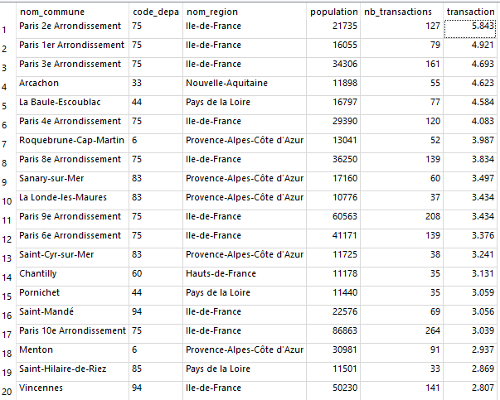
Requête 12
Les 20 communes avec le plus de transactions pour 1000 habitants
pour les communes qui dépassent les 10 000 habitants.
Certaines communes présentent un nombre de transactions très élevé rapporté à leur population. Cet indicateur met en évidence des communes à forte rotation immobilière, souvent liées à des zones touristiques ou à des marchés très dynamiques.
SELECT
c.nom_commune,
d.code_departement,
r.nom_region,
c.population_totale,
COUNT(v.id_vente) AS nb_transactions,
ROUND(1000.0 * COUNT(v.id_vente) / c.population_totale, 3) AS transactions_pour_1000_hab
FROM vente_clean v
JOIN commune c
ON v.id_codedep_codecommune = c.id_codedep_codecommune
JOIN departement d
ON c.code_departement = d.code_departement
JOIN region r
ON d.code_region = r.code_region
WHERE v.nature_mutation = 'Vente'
AND c.population_totale > 10000
GROUP BY
c.nom_commune,
d.code_departement,
r.nom_region,
c.population_totale
ORDER BY transactions_pour_1000_hab DESC
LIMIT 20;

Slide 24
Merci !

